Slide 1
银行间市场基础业务知识
Account：SHOT
Project：CMMT
Notes:
本次培训是为了让大家了解银行间市场的基础业务知识，在开发过程中更能得心应手

Slide 2
目录
1 推荐阅读书目
2 银行间市场概述
3 银行间外汇市场
4 银行间本币市场
5 参考资料
6 Q&A
Notes:
这是我们的目录，我会介绍了解银行间市场可以阅读的书目，然后概述一下银行间市场，再具体介绍银行间外汇市场和本币市场，最后大家可以提出问题我们一起解决

Slide 3
1 推荐阅读书目
《货币银行学》 作者: 蒋先玲 出版社: 中国金融
Notes:
这是一个入门级的书目，有时间可以看看
货币银行学（入门级书目） 作者: 蒋先玲 出版社: 中国金融 出版年: 2010-5
《货币银行学》是21世纪高等院校金融学系列教材，该书包括十三章，在介绍货币、金融概览等基本概念的基础上，对商业银行、中央银行两大类银行机构和货币市场、资本市场、金融衍生市场三种不同性质的金融市场进行了介绍。进而对货币需求、货币供给、货币政策、通货膨胀与通货紧缩，金融监管等金融基本理论和现象做了阐述。该书结构完整，表述流畅，较好地体现了理论与实践的新发展，是一本富有时效性与全面性的货币银行学教材。

Slide 4
2 银行间市场概述
银行间市场（又名：谓金融同业市场）：指金融机构之间进行金融产品交易的场所
Notes:
银行间市场是金融机构之间进行金融产品交易的场所，其中比较典型的场景有：银行与银行之间交易，银行与债券公司交易，银行与基金会交易
基金交易是以基金为买卖对象，自我承担风险收益而进行的流通转让活动。
（1）根据基金单位是否可增加或赎回，可分为开放式基金和封闭式基金。开放式基金不上市交易（这要看情况），通过银行、券商、基金公司申购和赎回，基金规模不固定；封闭式基金有固定的存续期，一般在证券交易场所上市交易，投资者通过二级市场买卖基金单位。
（2）根据投资对象的不同，可分为股票基金、债券基金、货币市场基金、期货基金等。
买入，包括认购、申购、定投等；卖出包括赎回、清算等。
证券公司是指依照《公司法》和《证券法》的规定设立并经国务院证券监督管理机构审查批准而成立的专门经营证券业务，具有独立法人地位的有限责任公司或者股份有限公司。

Slide 5
Notes:
以上是我们常见的交易机构与结算机构，交易机构有中国外汇交易中心，主要交易品种是本币和外汇，结算机构是中债登和上请所，然后下面的股票和基金的主要交易机构是证券交易所，其结算机构是中证登，….
中国外汇交易中心暨全国银行间同业拆借中心（简称交易中心）
于1994年4月18日成立，是中国人民银行总行直属事业单位。主要职能是：为银行间货币市场、债券市场、外汇市场的现货及衍生产品提供交易、交易后处理、信息、基准、培训等服务；承担市场交易的日常监测工作；为中央银行货币政策操作、传导提供服务；根据中国人民银行的授权，发布人民币汇率中间价、上海银行间同业拆放利率（Shibor）、贷款基础利率（LPR）、人民币参考汇率、CFETS人民币汇率指数等；提供业务相关的信息、查询、咨询、培训服务；经中国人民银行批准的其他业务。
证券交易中心是指主要经营地方债券或基金交易的地方性证券交易场所。
上海票据交易所是具有票据交易、登记托管、清算结算、信息服务多功能的全国统一票据交易平台。
中国金融期货交易所(China Financial Futures Exchange,缩写CFFEX) ，是经国务院同意，中国证监会批准， 由上海期货交易所、郑州商品交易所、大连商品交易所、上海证券交易所和深圳证券交易所共同发起设立的交易所，于2006年9月8日在上海成立。
期货结算的组织形式有两种，一种是独立于期货交易所的结算公司，如伦敦结算所(LondonClcaringHouse)同时为伦敦的三家期货交易所进行期货结算；另一种是交易所内设的结算部门,如日本、美国等国期货交易所都设有自己的结算部门(以下统称“结算机构”)。
我国采用的是交易所内设结算机构的形式。独立的结算所与交易所内设结算机构的区别主要体现在：结算所在履约担保、控制和承担结算风险方面，独立于交易所之外，交易所内部结算机构则全部集中在交易所。独立的结算所一般由银行等金融机构以及交易所共同参股，相对于由交易所独自承担风险，风险比较分散。

Slide 6
Notes:
我们今天就具体介绍CFETS中的两大市场，本币市场和外汇市场，以上是这两个市场的市场细分

Slide 7
3 银行间外汇市场
营业日
成交日
起息日
期限
标准期限
非标准期限
交易模式
Notes:
首先让我们看看银行间外汇市场，银行间市场是指市场参与者之间通过交易中心进行外汇交易的市场，包括人民币外汇市场、外币对市场和外币拆借市场。
人民币外汇市场的交易品种有即期、远期、掉期、货币掉期、期权，后面跟着的是不同交易品种的交易模式
外币对市场的交易品种有即期、远期、掉期
外币拆借市场的交易品种有拆借
接下来我说明一下外汇市场的一些常用的基本概念
1 营业日（Business Day）
也称工作日。除非交易双方另有约定，指下列日期：
对于任何付款而言，为相关账户所在地商业银行正常营业的日期（不含法定节假日）；
对于任何交付而言，为交付行为发生地登记托管结算机构营业的日期（不含法定节假日）；
对通知或通讯而言，为接收方提供的通知或通讯地址中指定城市的商业银行正常营业的日期（不含法定节假日）。
2 成交日 （Trade Date）
交易双方达成外汇交易的自然日日期，通常用“T”表示。
3 起息日（Value date） 见《中国外汇交易中心产品指引》-起息日规则
指外汇交易达成后，交易双方履行资金划拨，其货币收款或付款能真正执行生效的日期。一般情况下，起息日与结算日（Settlement date）、交割日(Delivery date)相同。
『注』
“起息日规则”见附录: 规则2
4 期限（Period）
指外汇交易所跨时间长度，通常以起息日与该货币对即期起息日的时间差表示，分为标准期限与非标准期限。
5 标准期限（Tenor/Fixed Period）
指起息日与该货币对即期交易起息日时间差为固定时间段的期限。
【例】
Today, TOM, 1W，1M，1Y等
6 非标准期限（Broken/Broken Period）
指外汇交易起息日落在标准期限日期以外的期限。
『注』
1、“标准期限名称与含义”见附录: 表1
2、每个具体交易品种的标准期限并非完全相同，例如4M和5M在远期、掉期交易中为标准期限，在期权交易中为非标准期限，各交易品种的标准期限种类见本指引各交易品种“基本交易要素”部分。
3、货币掉期中日期名称有所不同，期限以首次起息日与到期日的时间差表示，具体见本指引中第5部分货币掉期交易。
7 交易模式
1.2.8. 交易模式（Trading Mode）
指银行间外汇市场提供的外汇交易业务模式，包括竞价交易、询价交易和撮合交易等交易模式。
1.2.8.3. 竞价交易（Anonymous）
也称匿名交易，指做市商通过外汇交易系统匿名报价，市场参与者可点击报价或提交订单，系统按照“价格优先、时间优先”的原则进行匹配达成交易，交易双方通过集中净额清算模式进行清算的交易模式。
『注』
竞价交易仅适用于外汇即期T+2(USD/CAD为T+1)。
1.2.8.4. 询价交易（Bilateral）
指有双边授信关系的交易双方，通过外汇交易系统发起交易请求、协商交易要素达成交易，交易达成后通过双边清算模式或集中净额清算等其他清算模式进行清算的交易模式。
1.2.8.5. 撮合交易（C-Trade/Matching）
指交易双方基于双边授信，按照“价格优先、时间优先”的原则进行订单自动匹配结合点击成交达成交易，交易达成后双方通过双边清算或集中净额清算模式进行资金清算的交易模式。
场次日期（Deal Date）
24小时交易中当前场次开市的日期。
『注』
目前交易中心不支持24小时交易，场次日期与交易日期为同一日期。
成交时间 （Trade Time/Deal Time）
交易双方达成外汇交易的具体时刻（以北京时间表示）。
交易模型
1.2.7. 交易模型（Trading Pattern）
指银行间外汇市场根据交易驱动因素对外汇业务所做的分类，包括报价驱动模型、订单驱动模型和协商驱动模型。
1.2.7.1. 报价驱动模型（Quote Driven Model）
指做市商向市场持续公开报价，对手方点击价格双方达成交易的交易模型。
1.2.7.2订单驱动模型（Order Driven Model）
指交易双方的订单在中央订单簿中按“价格优先、时间优先”的原则进行匹配的交易模型。
1.2.7.3. 协商驱动模型（Negotiate Driven Model）
指双边授信的交易双方通过协商交易要素达成交易的交易模型。

Slide 8
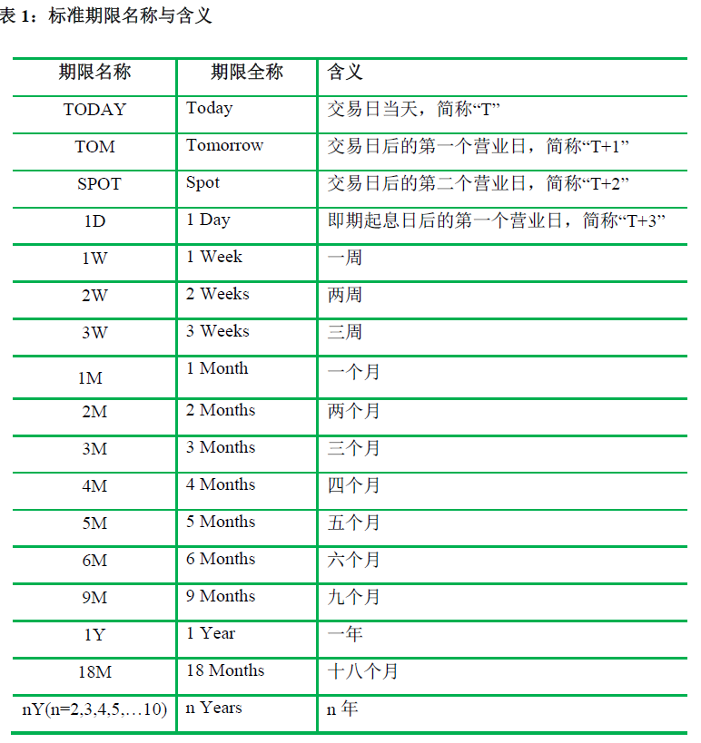
Notes:
这是标准期限的名称和定义
里面用的比较多的可能是
Today就是T，成交日当天
SPOT就是T+2，成交日后的第二个营业日，这是即期起息日
后面的1D、1W就是即期起息日后的第一个营业日、即期起息日后的一周
即期起息日被提到了很多次，那么接下来就让我们看看即期交易是什么
『注』
1、通常也可用 “S” “S” 表示月，例如 表示月，例如 1S 表示 1个月
2、掉期限名称和定义见 4.2.1 起息日（ Value DateValue Date Value Date Value Date Value Date Value Date）
3、标准期限适用 附录：规则 附录：规则 2“起息日规则 “起息日规则 “起息日规则 ”
4、不同交易品种可能支持类别的标准 期限 报价，该范围之外的期限 报价，该范围之外的期限 （包括 7M 、8M 等整数期限）均 等整数期限）均 等整数期限）均 非标准期限（ BrokenBrokenBrokenBrokenBrokenBroken）。

Slide 9

3.1 外汇即期交易
指交易双方以约定的外汇币种、金额、汇率，在成交日后第二个营业日交割的外汇交易。
Notes:
外汇即期交易是指交易双方以约定的外汇币种、金额、汇率，在成交日后第二个营业日交割的外汇交易。
刚刚那个结构图上也画了，人民币外汇市场有即期交易和外币对市场也有即期交易，所以就外汇即期交易就有两种，人民币外汇即期交易和外币对即期交易
根据政策规定，银行间外汇市场在两个营业日之内交割的人民币外汇交易也被纳入外汇即期交易。
下面这个是时间图
成交日：T 交易成功的日子
起息日：T+2（Spot） 交钱的日子 （USD美元/CAD加拿大为T+1）
这是标准交易
即期相关起息日规则
（1） 计算货币对起息日，应分别计算该货币对中两种货币的起息日，最终起息日取二者中较晚者。
【例】
一笔USD/CNY交易，人民币起息日为2014-05-19，美元起息日为2014-05-20，则该笔交易起息日为2014-05-20。
（2） 人民币外汇即期交易和外币对即期交易（USD/CAD除外）起息日为成交日后第2个营业日，简称 “T+2”；USD/CAD起息日为成交日后第1个营业日，简称“T+1”。
【例】
2014-05-19成交的USD/CNY即期交易，起息日为2014-05-21；同一日成交的USD/CAD即期交易，起息日为2014-05-20。
（3） 任何货币对，如果T+2（USD/CAD为T+1）日为美元假日或是货币对中任意一种货币的假日，即期起息日按照“下一营业日”准则进行调整。
【例】
2014-11-25成交一笔EUR/JPY即期交易，2014-11-27是美元假日，该笔交易起息日延至2014-11-28；2014-05-27成交一笔USD/CHF即期交易，2014-05-29是瑞士法郎假日，该笔交易起息日延至2014-05-30；2014-04-17成交一笔USD/CAD即期交易，2014-04-18是加元假日，该笔交易起息日延至2014-04-21（19、20日为周末）。
（4） 任何货币对（USD/CAD除外），若T+1日为美元假日，该货币对即期起息日不受影响；若T+1日为货币对中非美元货币的假日，该货币对即期起息日按“下一营业日”准则进行调整；若T+1日既为美元假日又为货币对中非美元货币的假日，该货币对即期起息日按“下一营业日” 准则进行调整。
【例】
2014-11-10成交一笔USD/CNY即期交易，虽然2014-11-11是美元假日，但该笔交易起息日不受影响，仍是2014-11-12；2014-12-24成交一笔GBP/USD即期交易，2014-12-25是英镑假日和美元假日，该笔交易起息日延至2014-12-30（27、28日为周末，26日也是英镑假日）; 2014-05-30成交一笔GBP/CNY即期交易，2014-05-31是人民币假日，该笔交易起息日延至2014-06-04（05-31、06-01、06-02日是人民币假日）。
（5） 若某交易日外币对即期交易的起息日为人民币假日，则该交易日外币对竞价交易不被允许，询价交易仍可进行。
【例】
2014-10-01是人民币假日，则2014-09-29的所有外币对（USD/CAD除外）的竞价交易不被允许，2014-09-30USD/CAD的竞价交易不被允许。（除非另外约定起息日）

Slide 10

3.2 外汇远期交易
指交易双方以约定的币种、金额、汇率，在约定的未来某一日期（非即期起息日）交割的外汇交易。
Notes:
外汇远期交易就是指交易双方以约定的币种、金额、汇率，在约定的未来某一日期（非即期起息日）交割的外汇交易。
下面的图
成交日：T 交易成功的日子
起息日：T+N（N=0,1或N>2） 交钱的日子
这是不标准交易
远期相关起息日规则
远期交易起息日等于即期起息日加上双方约定的期限。遇美元假日或货币对中任一货币节假日，1M以下标准期限遵循“下一营业日”准则，1M以上（包括1M）标准期限遵循“经调整的下一营业日”准则。非标准期限的起息日由交易双方直接约定。
【例】
2014-04-09成交了一笔1W GBP/CNY远期交易，即期起息日为2014-04-11，远期起息日本应为2014-04-18，但因为2014-04-18是英镑假日，根据“下一营业日”准则，该笔远期交易的起息日调整至2014-04-22（19、20日为周末，,21日也为英镑假日）。
2014-03-27成交一笔2M GBP/CNY远期交易，即期起息日为2014-03-31（29、30日为周末），远期交易起息日本应为2014-05-31，但因2014-05-31是人民币假日，根据“经调整的下一营业日”准则，该笔远期交易的起息日调整至2014-05-30。
月末规则：若即期起息日为某个月的最后一个营业日，那么1M以上（包括1M）标准期限远期（掉期）交易的起息日也应落在相应月份的最后一个营业日。
【例】
2014-02-26成交一笔1M USD/CNY远期交易，即期起息日为2014-02-28（2月的最后一个营业日），根据月末规则，该笔交易的远期起息日应为下个月的最后一个营业日即2014-03-31 。2014-07-29成交了一笔2M USD/CNY的远期交易，即期起息日为2014-07-31，根据月末规则，该笔交易的远期起息日应为9月的最后一个营业日即2014-09-30。

Slide 11
3.4 外汇掉期交易
指交易双方约定在一前一后两个不同的起息日进行方向相反的两次货币交换。在第一次货币交换中，一方按照约定的汇率用货币A交换货币B；在第二次货币交换中，该方再按照另一约定的汇率用货币B交换货币A。
Notes:
外汇掉期(ForeignExchangeSwap)是交易双方约定以货币A交换一定数量的货币B，并以约定价格在未来的约定日期用货币B反向交换同样数量的货币A。外汇掉期本质上是利率产品。外汇掉期是国际外汇市场上常用的一种规避汇率风险的手段。这种金融衍生工具，是当前用来规避由于所借外债的汇率发生变化而给企业带来财务风险的一种主要手段。
首次换入高利率货币的一方必然要对另一方予以补偿，补偿的金额取决于两种货币间的利率水平差异，补偿的方式既可通过到期的交换价格反映，也可通过单独支付利差的形式反映。
外币兑人民币的掉期业务实质上是外币兑人民币即期交易与远期交易的结合，具体而言，银行与客户协商签订掉期协议，分别约定即期外汇买卖汇率和起息日、远期外汇买卖汇率和起息日。客户按约定的即期汇率和交割日与银行进行人民币和外汇的转换，并按约定的远期汇率和交割日与银行进行反方向转换的业务。外汇掉期是国际外汇市场上常用的一种规避汇率风险的手段。
例，一家广东省内贸易公司向美国出口产品，收到货款100万美元。该公司需将货款兑换为人民币用于中国国内支出。同时，公司需从美国进口原材料，将于3个月后支付100万美元的货款。此时，这家贸易公司是持有美元，短缺人民币资金，若当时的美元兑人民币为8.10，公司以8.10的价格将100万美元换成了810万人民币，三个月后需要美元时，公司还要去购汇(用人民币换回美元用于支付)。这样，公司在做两笔结售汇交易的同时，承担着汇率风险。如果三个月后人民币贬值为8.15，公司就必须用815万人民币换回100万美元，产生了5万人民币的损失。在中国银行开办掉期业务后，这家公司可以采取以下措施来对冲风险：叙做一笔3个月美元兑人民币掉期外汇买卖：即期卖出100万美元买入相应的人民币，同时约定3个月后卖出人民币买入100万美元。假设美元三个月年利率为3%，人民币三个月年利率为1.7%，中国银行利用利率平价理论加之风险预期再加之金融产品风险等级得出的掉期点数为-450，则客户换回美元的成本就固定为8.055。如此，公司解决了流动资金短缺的问题，还达到了固定换汇成本和规避汇率风险的目的。
客户委托银行买入A货币，卖出B货币，确定将来另一工作日反向操作，卖出同等金额A货币，买入B货币。
客户叙做远期外汇买卖后，因故需要提前交割，或者由于资金不到位或其它原因，不能按期交割，需要展期时，都可以通过叙做外汇掉期买卖对原交易的交割时间进行调整。
一笔掉期外汇买卖可以看成由两笔交易金额相同、起息日不同、交易方向相反的外汇买卖组成的，因此一笔掉期外汇买卖具有一前一后两个起息日和两项约定的外汇掉期
汇率水平。在掉期外汇买卖中，客户和银行按约定的汇率水平将一种货币转换为另一种货币，在第一个起息日进行资金的交割，并按另一项约定的汇率将上述两种货币进行方向相反的转换，在第二个起息日进行资金的交割。
最常见的掉期交易是把一笔即期交易与一笔远期交易合在一起，等同于在即期卖出甲货币买进乙货币的同时，反方向地买进远期甲货币、卖出远期乙货币的外汇买卖交易。
案例：
一家美国贸易公司在1月份预计4月1日将收到一笔欧元货款，为防范汇率风险，公司按远期汇率水平同银行叙做了一笔3个月远期外汇买卖，买入美元卖出欧元，起息日为4月1日。但到了3月底，公司得知对方将推迟付款，在5月1日才能收到这笔货款。于是公司可以通过一笔1个月的掉期外汇买卖，将4月1日的头寸转换至5月1日。
若客户持有甲货币而需使用乙货币，但在经过一段时间后又收回乙货币并将其换回甲货币，也可通过叙做掉期外汇买卖来固定换汇成本，防范风险。
一家日本贸易公司向美国出口产品，收到货款500万美元。该公司需将货款兑换为日元用于国内支出。同时公司需从美国进口原材料，并将于3个月后支付500万美元的货款。此时，公司可以采取以下措施：叙做一笔3个月美元兑日元掉期外汇买卖：即期卖出500万美元，买入相应的日元，3个月远期买入500万美元，卖出相应的日元。通过上述交易，公司可以轧平其中的资金缺口，达到规避风险的目的。
掉期交易只做一笔交易，不必做两笔，交易成本较低

Slide 12
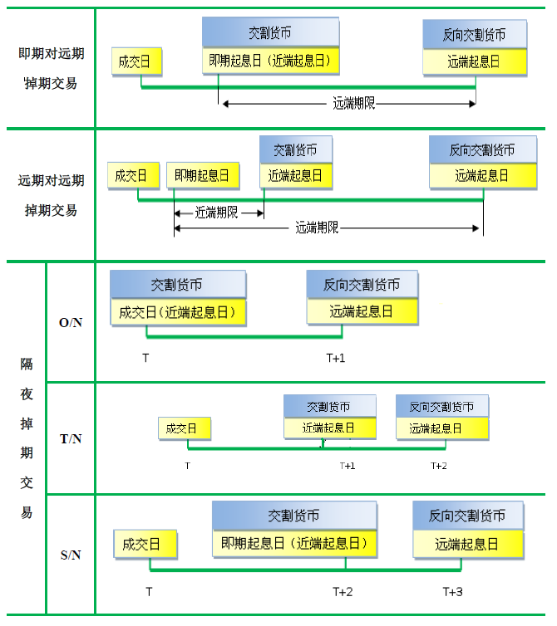
Notes:
看图
按照起息日的不同，掉期交易分为即期对远期掉期交易（Spot-Forward）、掉期交易（Forward-Forward）、隔夜掉期交易
每笔掉期交易包含一个近端期限和一个远端期限，分别用于确定近端起息日和远端起息日。这两个期限可以是标准期限（例如，1M、1Y），也可以是非标准期限。
其中隔夜掉期交易包括O/N(Overnight)、T/N(Tom-Next)和S/N(Spot-Next)三种。
期限 全称 近端起息日 远端起息日
O/N Overnight T T+1
T/N Tomorrow-next T+1 T+2
S/N Spot-next T+2 T+3
1W Spot-one week T+2 即期起息日之后一周
1M Spot-one month T+2 即期起息日之后一个月
1Y Spot-one year T+2 即期起息日后一年
掉期相关起息日规则
掉期交易起息日等于即期起息日分别加上双方约定的近端期限和远端期限。遇美元假日或货币对中的任一货币假日，1M以下的标准期限遵循“下一营业日”准则，1M以上
（包括1M）标准期限遵循“经调整的下一营业日”准则。非标准期限的起息日由双方直接约定。
【例】
2014-03-27成交一笔2M GBP/CNY掉期交易，近端起息日为2014-03-31（29、30日为周末），远端起息日本应为2014-05-31，但因2014-05-31是人民币假日，根据“经调整的下一营业日”准则，该笔远期交易的起息日调整至2014-05-30。
月末规则：若即期起息日为某个月的最后一个营业日，那么1M以上（包括1M）标准期限远期（掉期）交易的起息日也应落在相应月份的最后一个营业日。
【例】
2014-02-26成交一笔1M USD/CNY远期交易，即期起息日为2014-02-28（2月的最后一个营业日），根据月末规则，该笔交易的远期起息日应为下个月的最后一个营业日即2014-03-31 。2014-07-29成交了一笔2M USD/CNY的远期交易，即期起息日为2014-07-31，根据月末规则，该笔交易的远期起息日应为9月的最后一个营业日即2014-09-30。

Slide 13
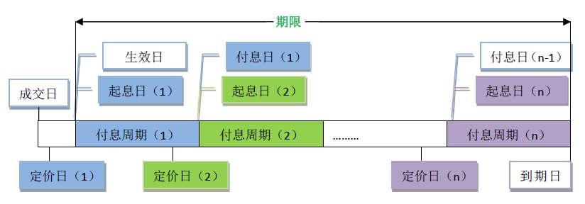
3.5 货币掉期交易
指在约定期限内交换约定数量人民币与外币本金，同时定期交换两种货币利息的交易。
Notes:
货币掉期交易指在约定期限内交换约定数量人民币与外币本金，同时定期交换两种货币利息的交易。
看图
有多次的定价日和起息日，首次定价日在成交日之后，首次起息日一般是T+2（HKD/CNY首次起息日（生效日）为成交日后第1个营业日，简称“T+1”），然后经过一个付息周期，到了首次付息日，然后这个付息日又是下一次付息的起息日，以此类推。
本金交换的形式包括：
（一）在协议生效日双方按约定汇率交换人民币与外币的本金，在协议到期日双方再以相同的汇率、相同金额进行一次本金的反向交换；
（二）在协议生效日和到期日均不实际交换人民币与外币的本金交换形式；
（三）在协议生效日不实际交换本金、到期日实际交换本金；
（四）主管部门规定的其他形式。
利息交换指交易双方定期向对方支付以换入货币计算的利息金额，交易双方可以按照固定利率计算利息，也可以按照浮动利率计算利息。
货币掉期相关起息日规则
（1） 首次起息日规则：人民币外汇货币掉期首次起息日又称生效日。
HKD/CNY首次起息日（生效日）为成交日后第1个营业日，简称“T+1”，其他币种人民币外汇货币掉期首次起息日（生效日）为成交日后第2个营业日，简称“T+2”。
首次起息日（生效日）除受该货币对中货币节假日的影响之外，如果交换利率以Libor作为参考利率，还会受到英镑假期的影响（EUR Libor受欧元区假期影响），遇上述节假日，遵循“下一营业日”准则进行调整。
首次起息日（生效日）前一日（V-1）遇货币对中非美元假日和英镑假日（EUR Libor受欧元区假日影响）时，首次起息日（生效日）遵循“下一营业日”准则进行调整。
（2） 非首次起息日规则：人民币外汇货币掉期的非首次起息日又称付息日。
先根据到期日和付息周期计算出各付息周期的中间日，中间日是用来计算非首次起息日的名义起息日（不受节假日影响）。若中间日不遇下列节假日，中间日即为该付息周期的起息日（上一付息周期的付息日）；若中间日遇到下列节假日，遵循“经调整的下一营业日”准则进行调整后得到该付息周期的起息日（上一付息周期的付息日）：
当货币对中两个币种各自付息周期不一致时，若该付息期末仅发生单边利息收付，非首次起息日（付息日）按发生利息收付的货币假期、人民币假期和美元假期调整；若该付息期末发生双边利息收付，非首次起息日（付息日）按货 币对中两个币种假日和美元假日调整以便落在同一天。
非首次起息日（付息日）除受货币对中货币节假日的影响之外，如果交换利率以Libor作为参考利率，还会受到英镑假期的影响（EUR Libor受欧元区假期影响）。
非首次起息日（付息日）前一日（V-1）遇货币对中非美元假日和英镑假日（EUR Libor受欧元区假日影响）时，非首次起息日（付息日）遵循“经调整的下一营业日”准则进行调整。
最后一次付息日同样适用上述规则遇节假日进行调整，但到期日遇节假日不做调整）。
非首次起息日（付息日）遵循月末规则：
若期限为标准期限，生效日为某个月的最后一个营业日，则人民币外汇货币掉期交易的最后一次付息日应落在相应月份的最后一个营业日。
若付息周期为1M以上的标准期限（含1M），最后一次付息日为某个月的最后一个营业日，则人民币外汇货币掉期交易的每期非首次起息日（付息日）应落在相应月份的最后一个营业日。
【例】
1、一笔EUR/CNY人民币外汇货币掉期交易，人民币3个月Shibor对欧元6个月Libor的付息日分别发生在2014年1月、4月、7月、10月。其中，1月和7月仅为人民币边利息收付（付息日调整需考虑人民币假日、美元假日），而4月和10月两次的双边利息收付日必须落在同一天（付息日需考虑人民币假日、欧元假日、美元假日）。若2014-07-04（美国独立日）为人民币利息支付日，则该期人民币付息日调整至2014-07-07（2014-07-05、2014-07-06为周末）。
2、一笔2014年12月24日成交的USD/CNY人民币外汇货币掉期交易，人民币3个月Shibor对美元6个月Libor，因25日和26日均为英镑假日，首次起息日调整至2014年12月30日（27、28日为周末）。
案例
1981年，IBM公司和世界银行进行了一笔瑞士法郎和德国马克与美元之间的货币掉期交易。当时，世界银行在欧洲美元市场上能够以较为有利的条件筹集到美元资金，但是实际需要的却是瑞士法郎和德国马克。此时持有瑞士法郎和德国马克资金的IBM公司，正好希望将这两种货币形式的资金换成美元资金，以回避利率风险。在所罗门兄弟公司的中介下，世界银行将以低息筹集到的美元资金提供给IBM公司，IBM公司将自己持有的瑞士法郎和德国马克资金提供给世界银行。通过这种掉期交易，世界银行以比自己筹集资金更为有利的条件筹集到了所需的瑞士法郎和德国马克资金，IBM公司则回避了汇率风险，低成本筹集到美元资金。这是迄今为止正式公布的世界上第一笔货币掉期交易。通过这项掉期交易，世界银行和IBM公司在没有改变与原来的债权人之间的法律关系的情况下，以低成本筹集到了自身所需的资金。 ^{[1]} 1982年德意志银行进行了一项利率掉期交易。德意志银行对某企业提供了一项长期浮动利率的贷款。当时．德意志银行为了进行长期贷款需要筹集长期资金，同时判断利率将会上升，以固定利率的形式筹集长期资金可能更为有利。德意志银行用发行长期固定利率债券的方式筹集到了长期资金，通过进行利率掉期交易把固定利率变换成了浮动利率，再支付企业长期浮动利率贷款。这笔交易被认为是第一笔正式的利率掉期交易。
货币掉期交易相关定义
1>定息周期/定期频率（Fixing Frequency）
又称利率重置周期，货币掉期交易中每隔一段固定的期限就会重新确定用于计算利息支付的浮动利率，该期限即定息周期。
利息重置频率隐含的期限即利率重置周期。定期频率隐含的期限即定息周期。
2>付息周期/付息频率（Payment Frequency）
货币掉期交易中交易双方每隔一段固定的期限会向对方支付换入货币计算的利息金额，该期限即为付息周期。
付息频率隐含的期限即为付息周期。
3>货币掉期相关日期
1>起息日（Value Date）与付息日（Payment Date）
起息日是付息周期的起始日，也是这个付息周期开始计息的日期，简称“V”。
付息日是付息周期的终止日，也是这个付息周期支付利息的日期。
每个付息周期都有对应的气息日和付息日。上一付息周期的付息日即下一付息周期的起息日。
2>定价日（Fixing Date）
又称利率重置日。在每个付息周期开始前根据参考利率确定该期利率值的日期。
3>生效日（Start Date）与到期日（Maturity Date）
期初本金交换的日期也是第一个付息周期的起息日，称为生效日，又称首次起息日，期初本金交换日。一般情况下，期末本金交换日和最后一次利息交换日为到期日。
生效日与到期日之间所跨越时间长度为期限。
4>定息规则（Fixing Rule）
指确定定价日与起息日规则关系的规则，属于定价日规则的一部分，包括V-0，V-1和V-2.
【注】1、货币掉期期限结构由成交日、生效日、付息周期、到期日等若干时间要素构成，整个期限由若干个付息周期组成，每个付息周期均有三个构成要件：定价日、起息日和付息日，进而确定付息周期的利息计算和支付。
货币掉期交易日期确定流程：
|——付息日
成交日——生效日（首次起息日）——到期日——中间日 |
|——起息日——定价日
2、人民币端付息周期可以大于定息周期，一个付息周期内可以有多个定价日，每个定期周期有一个定价日。
3、首次起息日（生效日）和非首次起息日（付息日）规则见后文
4>残段（Stub）
包括付息残段和计息残段，如无特别约定，残段指付息残段。
1>付息残段（Payment Stub）：指一个期限不能整除付息周期时，期限可以拆分为若干个完整的付息周期和一个付息残段。
2>计息残段（Fixing Stub）:指人民币端付息周期大于定息周期时，且一个付息周期不能整除定息周期时，付息周期可以拆分为若干个完整的利率重置周期和一个计息残段。
5>上海银行间同业拆放利率（Shanghai Interbank OfferedRate,Shibor）
指以全国银行间同业拆借中心为平台计算、发布并命名的，根据报价银行团自助报出的人民币同业拆出利率计算的算术平均利率，是单利、无担保、批发性利率。利率期限包括O/N,1W,2W,1M,3M,6M,9M和1Y。（报价银行团由16家商业银行组成，报价行必须具有公开市场一级交易商或外汇市场做市商资格，在货币市场交易活跃、信用等级较高，且具有较强的利率定价能力）中国外汇交易中心暨全国银行间同业拆借中心受权Shibor的报价计算和信息发布。在每个交易日根据报价行的报价，剔除最高、最低各两家报价，对其余报价进行算数平均计算后，得出每一期限品种的Shibor,于每个交易日上午9：30对外发布。
6>回购定盘利率（Fixing Repo Rate）
指以银行间市场每天上午9:00-11:00间的回购交易利率为基础并借鉴国际经验编制的利率基准参考指标。中国外汇交易中心暨全国银行间同业拆借中心受权于每个交易日上午11:00对外发布。
回购定盘利率的编制方法是：以隔夜回购（R001）、7天回购（R007）、14天回购（R014）交易在每个交易日上午9:00-11:00之间的全部成交利率为基础。分别对隔夜回购、7天回购、14天回购进行紧排序，该序列的中位数即为当日的定盘利率。
隔夜回购定盘利率、7天回购定盘利率、14天回购定盘利率分别以FR001、FR007以及FR014进行表示（FR007也可以用7D REPO表示）。
紧排序是指按照回购利率从高到低排序。并且回购利率数值相同的排序序号相同
7>定期存款利率（Depo Rate)
指中国人民银行发布的人民币定期存款利率。

Slide 14
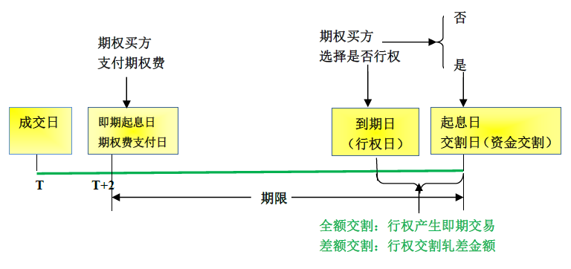
3.6 外汇期权交易
指交易双方以约定汇率，在约定的未来某一日期（非即期起息日）进行人民币对外汇交易的权利。
Notes:
外汇期权交易是指交易双方以约定汇率，在约定的未来某一日期（非即期起息日）进行人民币对外汇交易的权利。
期权买方以支付期权费的方式拥有权利；期权卖方收取期权费，并在买方选择行权时履行义务（普通欧式期权）。
看图
即期起息日（T+2）就是期权买方
6.2.1. 期权类别（Option Type）
指依据期权复杂程度区分的期权类别，包括普通期权与奇异期权。
6.2.1.1 普通期权（Plain Vanilla Option / Vanilla Option）
又称标准期权。指无特殊结构或功能的简单标准期权，包括普通欧式期权、普通美式期权。
6.2.1.2 奇异期权（Exotic Option）
指由普通期权结构改变或衍生，具特别功能或产品结构的复杂期权。
6.2.2. 行权方式（Exercise Type）
指依据期权行权时间不同区分的类别，包括欧式期权与美式期权。
6.2.2.1 欧式期权（European Style Option）
指期权买方只能在期权到期日当天才可以行权的标准期权。
6.2.2.2 美式期权(American Style Option)
指期权买方既可以在到期日当天，也可以在到期日之前行权的标准期权。
『注』
银行间外汇市场外汇期权为欧式期权，若无特殊说明，本指引所称期权为人民币外汇欧式期权。
6.2.3. 普通期权类型（Vanilla Option Type）
指依据期权所赋予的权利区分的类别，包括看涨期权与看跌期权。
6.2.3.1 看涨期权 （Call Option / Call）
又称买入期权。指期权买方有权在到期日以约定执行价格从期权卖方买入约定金额的货币。
包括基准货币看涨期权（Base Currency Call）和非基准货币看涨期权（Term Currency Call）。
6.2.3.2 看跌期权（Put Option/ Put ）
又称卖出期权。指期权买方有权在到期日以约定执行价格向期权卖方卖出约定金额的货币。
包括基准货币看跌期权(Base Currency Put)和非基准货币看跌期权（Term Currency Put）。
6.2.8. 期权交易相关日期
6.2.8.1 期权费支付日（Premium Date）
指交易双方约定的期权买方向期权卖方支付期权费的日期，通常为该货币对的即期起息日。
6.2.8.2 到期日（Expiry Date）
又称行权日，指期权买方选择是否行权的日期。
6.2.8.3 行权截止时间（Exercise Cut Off Time）
指交易双方约定的在到期日行权的最晚时点，一般不得超过到期日当天闭市前2个小时。
6.2.8.4交割日（Delivery Date）
指期权买方实际行权后，交易双方按照约定行权价格履行资金划拨，其货币收款或付款能真正执行生效的日期，一般情况下与起息日（Value Date）相同。
『注』
1、 期权交易中到期日（行权日）与交割日的关系，相当于即期交易中成交日与起息日的关系。因此，一般情况下，交割日=即期起息日+期限= 到期日+2D。
2、 期权 交易相关 交易相关 日期确定 日期确定 流程 ：成交日 ：成交日 —— 即期起息日（权费支付） 即期起息日（权费支付） 即期起息日（权费支付） 即期起息日（权费支付） 即期起息日（权费支付） 即期起息日（权费支付） —— 交 割日（起息） 割日（起息） 割日（起息） —— 到期日（行权）。 到期日（行权）。 到期日（行权）。 到期日（行权）。 到期日（行权）。
3、 期权费支付日 期权费支付日 期权费支付日 通常为该货币对的 通常为该货币对的 通常为该货币对的 通常为该货币对的 即期起息日 即期起息日 即期起息日 ，但交易双方也可自行约定成日 ，但交易双方也可自行约定成日 ，但交易双方也可自行约定成日 ，但交易双方也可自行约定成日 ，但交易双方也可自行约定成日 ，但交易双方也可自行约定成日 ，但交易双方也可自行约定成日 ，但交易双方也可自行约定成日 与交割日 之间的任意其他期作为权费支付与交割日 之间的任意其他期作为权费支付与交割日 之间的任意其他期作为权费支付与交割日 之间的任意其他期作为权费支付与交割日 之间的任意其他期作为权费支付与交割日 之间的任意其他期作为权费支付与交割日 之间的任意其他期作为权费支付与交割日 之间的任意其他期作为权费支付与交割日 之间的任意其他期作为权费支付与交割日 之间的任意其他期作为权费支付。
4、 期权相关日规则 期权相关日规则 期权相关日规则 ，见 附录： 附录： 规则 8：期权费支付日规则 ：期权费支付日规则 ：期权费支付日规则 ：期权费支付日规则 、规则 9：期权交割日 ：期权交割日 ：

Slide 15
3.7 外汇拆借交易
指金融机构间为解决外币资金余缺而进行的短期外币资金融通行为。
成交日
起息日
+期限
还款日/
到期日
Notes:
外币拆借交易相关定义
7.2.1. 交易价格
外币拆借交易价格即拆借利率，按年利率计算，以百分比表示。拆借利率可为负利率。
美元、欧元、日元和澳元计息基准为360天，港元计息基准为365天。
【例】
交易双方达成一笔90天的美元外币拆借交易，交易金额为1百万美元，约定年利率为0.77%，则到期日资金拆入方应支付的利息为90/360*0.77%*1000000=1925美元。
7.2.2. 到期还款金额
即交易金额与利息价格之和，计算公式为：交易金额*[1+拆借利率*期限（实际天数）/计息基准]。
7.2.3. 起息日（Value Date）
资金从拆出方向拆入方发生实际转移的日期。
1周以上（含1周）的标准期限以T+2为起息日。
7.2.4. 还款日/到期日（Maturity Date）
资金从拆入方实际归还至拆出方的日期。
7.2.5. 期限（Tenor）
起息日和还款日之间的实际自然天数。
【例】
机构A在2015-04-21与机构B成交一笔1W外币拆借交易，交易金额为1百万美元，机构A为资金拆入方，则机构B需要在2015-04-23（起息日）向机构A拆出USD1,000,000，机构A需要在2015-04-30（还款日）向机构B归还本金1,000,000美元并支付相应利息。
外币拆借交易相关起息日（还款日）规则
交易系统按照标准期限推算起息日和还款日时，若遇拆借币种节假日，交易系统根据下述规则自动进行调整：
（1） 一个月以下标准期限适用“下一营业日”规则：顺延至下一营业日。
（2） 一个月以上（含一个月）标准期限：
● 适用同一日历日规则和月末规则；
● 适用“经调整的下一营业日”规则：顺延至下一营业日，但如果下一营业日跨至下个月，则提前至上一营业日。
● 非标准期限的起息日由交易双方直接约定。
【例】
1、 某笔1W的USD外币拆借交易到期日应为2015-05-25，但因为2015-05-25是美元假日，根据“下一营业日”准则，该笔交易的到期日调整至2015-05-26。
2、 某笔1M的USD外币拆借交易起息日为2015-06-02，根据同一日历日规则，该笔交易的还款日即为2015-07-02。
2、某笔1M的USD外币拆借交易到期日应为2015-05-31，但因为2015-05-31是周末，根据“经调整的下一营业日”准则，该笔交易的到期日调整至2015-05-29（30、31日为周末）。
3、2015-07-29成交了一笔2M USD外币拆借交易，起息日为2015-07-31，根据月末规则，该笔交易的到期日应为9月的最后一个营业日即2015-09-30。

Slide 16
4 银行间本币市场
Notes:
市场组织结构 ★★★
❐ 中国人民银行(PBOC)： 银行间市场监管机构
❐ 中国银行间市场交易商协会(NAFMII)：银行间市场自律组织
❐ 全国银行间同业拆借中心(CFETS)：提供交易平台及交易后处理、信息、基准、监测等相关服务
❐ 中央国债登记结算有限责任公司(CCDC)：债券托管、结算等
❐ 银行间市场清算所股份有限公司(SHCH)：债券托管、结算、中央对手方(CCP)清算等
❐ 人民银行清算总中心、商业银行：提供资金清算服务
❐ 交易成员：各类金融机构、部分非金融机构及非法人产品

Slide 17
4.1 货币市场
Notes:
货币市场交易方式 ★
询价为主：适用于所有交易品种，便于控制对手方风险 意向报价/双向报价→对话报价→格式化交谈→成交确认
匿名点击（X-Repo）： 适用于质押式回购，提高交易效率
• 订单匿名自动匹配/未匹配订单可供点击→授信范围内成交→提交质押券
• CFETS规定质押券折算率
同业存单：交易方式同现券，包括询价、点击成交、请求报价、匿名点击等

Slide 18
4.1.1 货币市场-信用拆借
业务介绍：
信用拆借是金融机构之间以彼此信誉为保障的短期资金融通业务。人民银行规定参与银行间市场的各类金融机构的拆借最长期限、最大融资规模（限额或比例）。在本市场中信用拆借是无担保场外交易，借方在交易期限内得到资金，当到达拆借期限时，将本金和利息一并返还给贷方。
成交日
+清算速度
首次结算日
+拆借期限
到期还款日
Notes:
同业拆借市场交易要素
交易要素 含义
拆借方向 拆入或拆出
拆借期限 拆借天数（最长不超过360天）
拆借利率 拆入方付给拆出方的资金价格，以年利率表示
拆借金额 拆借金额，最低为10万元，最小变动量为10万元
清算速度 达成交易到实际清算的天（工作日）数，有T+0（成交当日清算）和T+1（成交次日清算）两种
成交日 达成交易的日期
首次结算日 首次结算日=成交日+清算速度（遇节假日顺延到下一工作日），是资金从拆出方向拆入方发生实际转移的日期
到期还款日 到期还款日=首次结算日+拆借期限（遇节假日顺延到下一工作日），是资金从拆入方实际归还至拆出方的日期
实际占款天数 实际占款天数=到期还款日-首次结算日
应计利息 到期还款日拆入方还给拆出方的利息总额，计息基准为“实际天数/360”
到期还款金额 到期还款金额=首次结算金额+应计利息总额，是到期还款日拆入方还给拆出方的总金额
交易品种 拆借期限所属的统计区间，包括IBO001、IBO007、IBO014、IBO021、IBO1M、IBO2M、IBO3M、IBO4M、IBO6M、IBO9M和IBO1Y共11个品种

Slide 19
4.1.2 货币市场-质押式回购
质押债券
资金融入方
资金融出方
正回购方
逆回购方
交易金额
将来某一日
交易金额 +应计利息（到期结算金额）
质押债券
成交日
+清算速度
首次结算日
+回购期限
到期结算日
Notes:
应计利息：
应急利息=回购利率*交易金额*实际占款天数/365
交易金额： n
T= ∑(A_{i}*D_{i})
i=1
其中，T 为成交总金额，n为质押债券数量，A_{i}为第i只债券的券面总
额，D_{i}为第i只债券的折算比例。
质押式回购交易要素 ★★★
交易要素 含义
交易方向 正回购或逆回购，即融入或融出资金
回购期限 回购天数（最长不超过365天）
回购利率 正回购方付给逆回购方的资金价格，以年利率表示
债券代码/债券名称 质押债券代码/名称，单笔交易的质押券数量最多为15只，且必须为同一托管机构
券面总额 质押债券的券面总额，最低为10万元，最小变动单位为10万元
折算比例 折算比例=实际融入金额/质押债券券面总额*100%
交易金额 正回购方实际融入金额
应计利息 到期日正回购方还给逆回购方的利息总额，计息基准为“实际天数/365”
到期结算金额 到期结算金额=交易金额+应计利息总额，是到期日正回购方返还的金额
清算速度 达成交易到实际清算的天（工作日）数，包括T+0和T+1
成交日 达成交易的日期
首次结算日 首次结算日=成交日＋清算速度（遇节假日顺延到下一交易日），开始计息的日期
到期结算日 到期结算日=首次结算日＋回购期限（遇节假日顺延到下一交易日），到期清算的日期
实际占款天数 实际占款天数=到期结算日－首次结算日
首次/到期结算方式 首次/到期结算时的资金支付和债券结算方式，均应采用券款对付（DVP）
交易品种 根据质押式回购交易期限，由系统自动计算并显示的回购期限所属的统计区间，包括：R001、R007、R014、R021、R1M、R2M、R3M、R4M、R6M、R9M、R1Y
回购市场概述 ★★★
参与主体：成员广泛，各类金融机构和非法人投资者皆可通过回购市场进行资金融通和头寸管理
➢境外参与主体包括境外央行类（境外央行或货币当局、国际金融组织、主权财富基金），境外法人类机构投资者
回购券种：除非公开定向发行债务融资工具(PPN) 外，银行间债券市场的各类券种（包括外币债、SDR计价债券）均可用于回购，资产支持证券（ABS）仅支持质押式回购
➢2015年5月9日起，投资者可以自己发行的债券为标的资产进行债券回购交易（需进行信息披露，并符合比例要求）
交易平台：回购交易必须通过交易中心本币交易系统达成（中国人民银行公告【2013】第8号）

Slide 20
4.1.3 货币市场-买断式回购
买断债券
资金融入方
资金融出方
正回购方
首次全价
逆回购方
将来某一日
到期全价+回购利息
买断债券
成交日
+清算速度
首次结算日
+回购期限
到期结算日
Notes:
融出方的利益
资产组合中的非活动债券就可以通过短期借出获得费用收入，而得以利用。费用往往按照借入债券的价值的年率计算。费用金额也取决于具体时间内特定债券的需求/供给水平。
融出方拥有在将来时间收回借贷债券的权力。
融入方的利益
债券借贷作为惯例已经成为一种在交易方没有足够的债券来进行支付时，帮助交易方获取短期借贷债券的手段。
债券借入使得交易成员在借贷期间保留债券的完全实质所有权。
买断式回购交易要素 ★★★ 交易要素 含义
交易方向 正回购或逆回购，即融入或融出资金
回购期限 回购天数（最长不超过91天）
券面总额 回购债券面值的总量，最低为10万元，最小变动单位为10万
回购利率 根据首次结算金额和到期结算金额计算出的参考利率，不能为负
首次/到期净价 首次/到期结算时逆/正回购方对回购债券支付的净价
首次/到期收益率 以首次/到期交易全价买入债券并持有至到期的收益率
首次/到期应计利息 上次付息日（或起息日）至首次/到期结算日为止（不含首次/到期结算日）累积的按百元面值计算的债券发行人应付给债券持有人的利息
首次/到期全价 首次/到期全价=首次/到期净价+首次/到期应计利息
首次/到期结算金额 首次/到期结算金额=首次/到期全价× 券面总额 / 100
保证品 交易双方为减少风险而使用的质押物，可以是保证金或保证券
首次结算日 首次结算日=成交日＋清算速度（遇节假日顺延到下一交易日）
到期结算日 到期结算日＝首次结算日＋回购期限（遇节假日顺延到下一交易日）
交易品种 回购期限所属的统计区间，由系统自动计算并显示，包括：OR001、OR007、OR014、OR021、OR1M、OR2M、OR3M

Slide 21
4.1.4 区别
拆借VS回购：是否有履约保障
质押式回购VS买断式回购：债券所有权是否转移
我国回购市场VS国际回购市场：质押式回购为主VS买断式回购为主
Notes:
质押式回购市场并没有改变债券的所有权，债券质押期间不能买卖,不能在用于质押;而买断式回购市场改变了债券的所有权
同业拆借
•无担保
•短期资金融通
•日均交易3820亿
质押式回购
•债券质押
•短期资金融通
•日均交易2.26万亿
买断式回购
•债券所有权转移
•短期资金融通
•日均交易1315亿
同业存单
•可转让记账式定期存款凭证
•日均发行500亿

Slide 22
4.2 债券市场
Notes:
现券市场交易方式 ★★
询价为主：适用于所有交易品种，便于控制对手方风险
意向报价→对话报价→格式化交谈→成交确认
点击成交： 做市机构主动报价
做市机构发送点击成交报价→报价被点击、选择成交量→报价量内直接成交
限价报价：发送限价指令→出现符合条件的点击成交报价→直接匹配成交
请求报价（RFQ）：非做市机构主动询价
匿名点击（X-Bond）：匿名匹配+点击成交
匿名发送报价→报价自动匹配/未匹配报价可供点击→授信范围内成交
银行间债券市场概述 ★★
参与主体：合格机构投资者（中国人民银行公告【2016】第8号）
➢主体范围：债券市场>回购市场＞同业拆借市场
交易品种：现券买卖、债券借贷、预发行
交易平台：银行间债券市场交易必须通过交易中心本币交易系统达成（中国人民银行公告【2013】第8号）

Slide 23
4.2.1 债券市场-现券
现券（CB）
业务综述：交易双方以约定的价格转让债权所有权的交易行为，这种交易表现以债权为交易标的，一方出资金，一方出让债券，一次买断。
成交日
+清算速度
结算日
Notes:
现券买卖（含ABS）交易要素 ★★★
要素名称 要素含义
交易方向 买入或卖出
拆分标识 全额成交还是拆分成交，适用于限价报价与点击成交报价确认成交
债券代码/债券名称 交易债券的代码/名称
净价 不含应计利息的价格
到期收益率 以全价买入并将债券持有至到期的收益率（ABS不适用）
行权收益率 含权债券的内嵌选择权被行使时的收益率（ABS不适用）
券面总额 交易债券的券面总额
最大显示券面总额 在点击成交报价窗口或实时订单窗口显示的券面总额，点击成交方式下可手工输入
成交券面总额变动单位 达成交易的券面总额变动单位
每百元本金额（仅ABS) 每百元待清偿的本金金额
结算方式 应采用券款对付（DVP)
应计利息 上一付息日(或起息日)至结算日之间累计的按百元面值计算的发行人应付给债券持有人的利息
应计利息总额 总的应计利息金额，（应计利息 × 券面总额）/ 100
全价 未来现金流的现值之和，为净价与应计利息之和
交易金额 按净价算出的成交金额，（净价 × 券面总额）/ 100
结算金额 按全价算出的成交金额，（全价 × 券面总额）/ 100
结算日 现券买卖交易的结算日期
国债
企业债（城市投资公司？？）

Slide 24
4.2.2 债券市场-资产支持证券市场
资产支持证券市场（ABS）
业务综述：将可预期且稳定的未来现金流收入的资产组建资产池，并以资产池产生的现金流为支持发行证券，这种证券就是资产自持证券。
成交日
+清算速度
结算日
Notes:
例如，温州皮革厂发布的债券（信用不高）

Slide 25
4.2.3 债券市场-债券远期
债券远期市场（BF）
业务综述：交易双方约定在未来某一日期，以约定价格和数量买卖标的债券的行为。
作用：套期保值、投机交易和套利交易
成交日
+远期交易期限
结算日
Notes:
债券远期交易要素 ★
要素名称 要素含义
买卖方向 买卖标的债券的方向，买入或卖出
债券代码/名称 债券远期标的债券代码/名称。
远期交易期限 成交日至结算日的实际天数，含成交日，不含结算日（最短2天，最长365天）
券面总额 标的债券的面值总额, 最低为10万元，以万元为单位变动
远期收益率 交易双方在成交日约定的标的债券在结算日的到期收益率
远期交易净价 交易双方在成交日约定、在结算日进行交割的标的债券净价，单位为元/百元面值
结算金额 远期交易结算时买方向卖方支付的资金额。结算金额＝[（远期交易净价＋结算日应计利息）× 标的债券券面总额]/100，单位为元
期限品种 远期期限所属的统计区间，包括BFD0007，BFD0014，BFD0021，BFD1M, BFD2M, BFD3M, BFD4M, BFD5M, BFD6M, BFD7M, BFD8M, BFD9M, BFD1Y共13个期限品种
结算日应计利息 上次付息日（或起息日）至结算日为止（不含结算日）累计的按百元面值计算的债券发行人应付给债券持有人的利息，单位为元/百元面值
结算方式 交易双方约定采用的资金支付和债券交割方式，应采用券款对付(DVP)

Slide 26
4.2.4 债券市场-债券借贷
债券借贷市场（SL）
业务综述：债券借贷是指债券融入方以一定数量的债券为质物，从债券融出方借入标的债券，同时约定在未来某一日期归还所借入标的债券，并由债券融出方返还相应质物的债券融通行为。
成交日
+清算速度
首期结算日
+期限
到期结算日
Notes:
债券借贷市场概述 ★★★
定义：债券融入方以一定数量的债券为质物，从债券融出方借入标的债券，同时约定在未来某一日期归还所借入标的债券，并由债券融出方返还相应质物的债券融通行为
期限：最长为365天
结算方式：首期结算方式为券券对付，到期结算方式为券费对付（到期结算方式又称券券费对付，双方持券和资金三者类似现券DVP对付）
市场功能：
以信用债融利率债，提高抵押品质量 出售融入债券，提供有效的做空手段 提升市场流动性，满足临时结算需求 融出方盘活债券存量，提高投资收益

Slide 27
4.2.5 债券市场-债券预发行
债券预发行交易
是指某只债券在发行公告后、正式招标发行前，市场对该债券进行买卖，并在未来某一天进行资金与债券交割的行为。从本质上说，债券预发行交易是一种短期的债券远期交易。
成交日
+清算速度
结算日
Notes:
债券预发行 ☆
银行间市场债券预发行业务：全国银行间债券市场投资者以即将发行的债券为标的进行的债券买卖行为，通过全国银行间同业拆借中心交易系统进行。
投资人 全国银行间债券市场成员
交易性质 现货交易，非衍生品交易
标的券种 国债；招标发行的其他券种，如政策性金融债等（新发、续发均可）
交易方式 询价；点击成交（含限价成交）；请求报价
结算方式 实物结算（券款对付）；现金结算
交易期间 国债招标日前四个工作日至招标日前一个工作日；其他券种发行公告发布后一个工作日至招标日前一个工作日
结算期间 招标日至上市流通日前一个工作日（点击成交与限价成交方式下为缴款日）

Slide 28
4.3 衍生品市场
Notes:
衍生品市场主要交易方式 ★
❐ 询价：适用于债券远期、利率互换、远期利率协议、信用风险缓释凭证
意向报价/双向报价→对话报价→格式化交谈→成交确认
匿名点击（X-Swap)：适用于利率互换、标准利率衍生产品、标准债券远期，促进价格发现，提高交易效率
订单匿名匹配/未匹配订单可点击→授信范围内成交→上海清算所CCP承接
➢兼容双边授信模式和CCP集中授信模式
衍生品市场交易品种 ★
交易品种 定义
债券远期 交易双方约定在未来某一日期，以约定价格和数量买卖标的债券
利率互换（IRS） 交易双方约定在未来一定期限内根据约定的人民币本金和利率计算并交换分别以固定利率和参考利率计算利息
远期利率协议（FRA） 交易双方约定在未来某一日，交换协议期间内一定名义本金基础上分别以固定利率和参考利率计算的利息
标准化利率衍生品 到期日、期限等产品要素标准化的利率衍生产品
标准化债券远期 标的债券、交割日等产品要素标准化的债券远期合约
信用风险缓释合约（CRMA） 约定在未来一定期限内，信用保护买方按照约定的标准和方式向信用保护卖方支付信用保护费用，由信用保护卖方就约定的标的债务向信用保护买方提供信用风险保护的金融合约。
信用风险缓释凭证（CRMW） 是指由标的实体以外的机构创设的，为凭证持有人就标的债务提供信用风险保护的，可交易流通的有价凭证。

Slide 29
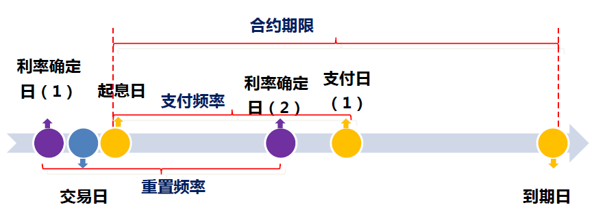
4.3.1 衍生品市场-利率互换
固定-浮动互换
基准互换（浮动-浮动）
Notes:
固定-浮动互换业务综述：
一方同意在合同期限内的指定日期向另外一方支付固定利息。这方称为固定利率支付方。同意支付随参考利率变化而变化的利息的另外一方称为浮动利率支付方
基准互换（浮动-浮动）业务综述：
在基准互换中，双方均为浮动利率并且与不同的参考利率关联。较常见的是基准互换中两个浮动利率分别来自货币市场的不同细分市场。以优惠利率拆出并以Libor拆入资金的银行是优惠利率－Libor基准互换的使用者。其他交易的基准互换中双方也可以同时与同一个浮动利率关联，但是期限不同。一方可能参考3个月的SHIBOR而另外一方可能参考6个月的SHIBOR。
利率互换交易要素 ★★★
要素名称 要素含义
交易方向 买方为收取参考利率，支付固定利率；卖方为收取固定利率，支付参考利率
产品名称 表明产品类型，用以区分场务定义的标准产品、双向报价产品和用户自定义产品
名义本金 双方约定用于计算利息的本金总额
固定利率 本方愿意支付/收取的固定利率值，年化利率(%)，在普通互换中出现
参考利率 用于确定浮动利率水平的利率指标
起息日 利率互换开始计息的日期，系统默认起息日=成交日+1个工作日，可以更改
到期日 利率互换到期日，到期日=起息日+合约期限
参考利率确定日 确定参考利率的日期
重置频率 确定新的参考利率水平的频率
支付频率 利率互换中支付相应利率水平下利息的频率
支付日 指利率互换进行利息支付的日期；首次支付日为起息日+支付频率
营业日准则 若某一交易相关日期并非营业日，根据营业日准则调整，包括“下一营业日”、“经调整的下一营业日”和“上一营业日”准则
合约期限（天） 起息日至到期日的实际天数
计息基准 计算应计利息时采用的日计数基准，一般包括实际/360、实际/365、实际/实际、30/360
计息方式 复利或单利计息
计息天数调整 支付日根据营业日准则发生调整时，计息天数是否按实际天数进行调整
计算机构 双方约定的进行利率互换结算金额计算的机构名称
利率互换交易后处理
交易确认
➢通过交易系统进行利率互换交易确认，出具统一格式的交易确认书
➢需签署《全国银行间同业拆借中心利率互换交易确认功能使用承诺函》
冲销
➢在基本不改变利率互换组合市场风险水平的情况下，终止大量利率互换合约，有关信用风险随着衍生品合约的提前终止而完全消失
➢需签署《中国外汇交易中心计算服务协议》并递交相关业务申请表
计算代理
➢交易双方约定选择交易中心为计算机构时，交易中心会对交易双方在每个支付周期的应收应付金额进行具体计算，并向交易双方发送支付通知书
➢需签署《中国外汇交易中心计算服务协议》并递交相关业务申请表

Slide 30
4.3.2 衍生品市场-远期利率
在远期利率市场中有两类交易产品：
标准产品
指预先定义“合约期限”、“远期期限”“浮动利率”等要素的合约。
双向报价产品
双向报价产品由场务用户定义。
成交日
+1个工作日+远期期限
起息日
+合约期限
到期结算日
Notes:
在远期利率市场中有两类交易产品：
标准产品
指预先定义“合约期限”、“远期期限”“浮动利率”等要素的合约。
场务也可以对其他各个字段进行设定，而交易员不能对这些字段进行更改。设计标准产品是为了对市场中交易活跃的期限品种和/或浮动利率品种提供流动性。交易员可以对标准产品发起意向、对话和双向报价。如 – 可以设定“标准产品”的合约期限、远期期限和浮动利率- Chibor 1X4。
双向报价产品
双向报价产品由场务用户定义。
该产品事具有定义好的交易期限，起始日和浮动利率的标准合约。场务也对该产品设置其他一些要素，这些要素报价发起人不能修改。然而，对手方交易员在回复双向报价产品的双向报价，发起一个对话报价时，可以修改这些要素。双向报价产品与标准产品的命名不同。
此外，交易员可以输入参数发送报价
远期利率协议交易要素 ★
要素名称 要素含义
交易方向 买方为收取参考利率，支付固定利率；卖方为收取固定利率，支付参考利率
产品名称 产品类型，用以区分场务定义的标准产品、双向报价产品和用户自定义产品
名义本金 远期利率协议中双方约定用于计算利息的本金总额
固定利率 本方愿意支付/收取的固定利率值，单位以百分比计的年利率(%)
参考利率 用于计算浮动利率的基准利率
起息日 远期利率协议开始计息的日期，系统默认起息日=成交日+1个工作日+远期期限
到期日 远期利率协议到期日，到期日=起息日+合约期限
期限 采用“远期期限×（远期期限+合约期限）”的表达方式
参考利率确定日 确定参考利率的日期，一般默认为起息日的前一工作日，即T-1
支付日 指远期利率协议进行结算金额支付的日期，一般默认为起息日
营业日准则 若某一交易相关日期并非营业日，根据营业日准则调整
合约期限（天） 起息日至到期日的实际天数
贴现率 对双方利息差额从到期日贴现到支付日采用的利率，一般即采用参考利率
计息基准 计算应计利息时采用的日计数基准，一般包括实际/360、实际/365、实际/实际、30/360
计算机构 双方约定的进行远期利率协议结算金额计算的机构名称
情景：
银行A承诺两个月后在资金市场拆入人民币100亿元，期限三个月。那么它就需要考虑两个月内利率变动的可能性。
使用远期利率的策略
银行A决定使用三个月期（90天）的远期利率协议来规避利率上涨的风险。对手方银行B给出的双向报价是利率为8.50-8.45%的2 X 5 远期利率协议。银行A接受利率8.5 %的报价并与对手方银行B成交。起息日是成交日的两个月后。利率确定日是起息日之前的两个交易日。到期日是起息日之后的三个月。
利率上升的情况
两个月后，在利率确定日，与银行A的预期一致3个月 SHIBOR被设置为9.00%。如果银行A通过资金存款筹集资金，它需要支付的利率就是9.00%。但是银行A购买了利率为8.50%的远期利率协议，3个月 SHIBOR为9.00%，那么银行A就获得0.50%的收益。银行A将从银行B那里收取合同利率与SHIBOR利率之间的差额。筹集资金的实际成本为8.50%。
利率下跌的情况
两个月后，在利率确定日，与银行A的预期相反3个月 SHIBOR被设置为8.00%。银行A按照8.00%利率筹集资金。但是它必须向银行B支付合同利率与SHIBOR利率之间的差额0.50%。筹集资金的实际成本就是8.50%。
SHIBOR:上海银行间同业拆放利率（Shanghai Interbank Offered Rate，简称Shibor）

Slide 31
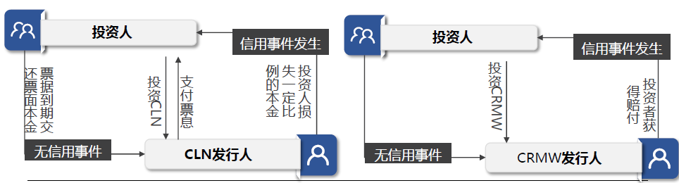
4.3.3 信用风险缓释凭证市场
信用风险缓释凭证市场（CRM）
业务综述：是指由标的实体以外的机构创设的，为凭证持有人就标的债务提供信用风险保护的，可交易流通的有价凭证
Notes:
根据2010年10月29日，中国银行间市场交易商协会发布的《银行间市场信用风险缓释工具试点业务指引》第十条，信用风险缓释凭证，是指由标的实体以外的机构创设的，为凭证持有人就标的债务提供信用风险保护的，可交易流通的有价凭证。
对信用风险缓释凭证(CRMW)的创设机构是需要监管核准的，在国外的创设机构不但不需要监管核准，而且多数情况下是未能签署主协议的那些机构，基本上这类交易很少；指引中设计的CRMW，卖掉它则能马上全部转移风险，能够避免多米诺骨牌效应，能降低像金融危机那样的系统性风险发生。
CDS:盯住参考实体
CRMA:盯住参考债务；参考债务种类：仅为参考债务 可交付债务种类：仅为参考债务
CLN:发行人为信用保护买方
CRMW:发行人为信用保护卖方
就像保险

Slide 32
4.4 交易模式

Slide 33
4.4.1 询价
意向报价
向全市场或多个对手方或单个对手方发送的代表交易意向的报价，须转为对话报价后才能成交
双向报价
对交易系统设定的标准化的产品进行双向的报价，需转为对话报价后才能成交
对话报价
对一个对手方交易员发送的格式化询价报价，对手方可直接成交

Slide 34
4.4.1询价流程
意向报价
对话报价
格式化交谈
成交确认
双向报价
Notes:
询价交易方式
新系统为所有市场业务提供询价交易方式，是交易双方通过格式化询价界面完成交易的过程。
格式化询价交易方式包括报价、询价、确认成交三个交易环节。
（1）报价：新系统中格式化询价的报价分为意向报价、双向报价和对话报价三类。意向报价和双向报价须经报价应答方回复后转为对话报价，经询价、确认后才能成交。新系统的意向报价可以向全体、多个或单个市场交易成员发送买方向或卖方向的报价。双向报价是交易员在特定市场上对标准化品种（即除交易价格和交易量以外要素均为系统预先设定）同时报出买方向价格和卖方向价格的双边意向报价。对话报价是向指定的单个市场交易成员发送的实价报价，此报价对报价方具有约束力，对手方确认即可成交。
（2）询价：询价是报价与成交之间的由交易双方讨价还价的交谈过程。在询价过程中，询价界面高亮显示对方修改的交易要素，交易员可以方便地查到交谈历史记录。
（3）确认成交：交易员对最新收到的对话报价所有要素进行确认后并经系统判断通过后即达成交易，交易成交确认后，成交双方可以随时打印交易系统生成的成交通知单，并据此办理资金清算和债券结算。

Slide 35

4.4.2 点击成交报价
点击成交报价
对手方点击成交
点击成交报价 | 对整个市场发出的，可供对手方直接成交的报价
Notes:
交易量大
点击成交报价：报价方发起一个报价，该报价为公开报价，对手方只需对其报价进行点击成交，即可以完成成交的报价
2010年的新系统（老新系统）
新系统在现券买卖和资产支持证券买卖等现货市场，以及利率互换、远期利率协议、信用违约互换等利率衍生品市场支持点击成交交易方式。出于信用风险控制的考虑，现货市场和衍生品市场上的点击成交交易方式在流程上有所不同。
现券买卖市场和资产支持证券买卖的点击成交流程包括报价方发送点击报价和受价方点击确认成交两个环节。现券市场做市商可以向市场发送包含买价和卖价及以及相应买量和卖量的指定做市券种做市点击报价，也可以向市场发送包含单边买价或卖价及相应买量或卖量的任一债券非做市点击报价。非做市商可以向市场发送非做市点击报价。点击报价为实价，受价方可以根据自己的需要选择买价或卖价并输入交易量直接成交。
新系统引入限价报价指令，提供自动点击成交功能。交易员可以发送有价格限制的限价报价指令，限价报价为可成交价，该指令报出后，隐藏于交易系统中，一旦有优于或等于限价报价的点击成交报价出现，则限价报价指令自动点击，并以点击成交报价的价格成交。另外，在限价成交指令中可指定交易量和指令的有效时间，还有是否允许拆分的选择标志，并可以指定最小拆分单位。所有的限价成交指令排队时按时间优先、做市报价优先、成交量优先的顺序排列。
利率互换、远期利率协议、信用违约互换等衍生品市场的点击成交流程包括报价方发送点击报价、受价方点击成交、报价方确认三个环节，系统允许报价方根据对手方信用级别接受或拒绝成交。

Slide 36
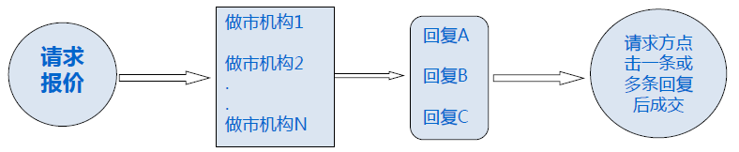
4.4.3 请求报价
请求报价（RFQ）：非做市机构主动询价

Slide 37
4.4.4 匿名点击（X-Repo）
货币市场
交易时间：上下午各一场(9:00-11:30、13:30-16:20)
交易品种： 隔夜、7天、14天、1个月（28天）、3个月（91天）
交易流程：两阶段，订单匿名自动匹配/未匹配订单可供点击（授信范围内成交）+正回购方提交质押券（30分钟内）
质押券要求：利率债（国债、央票、政金债），CFETS计算质押券折算率并公布
交易规则：匿名限价，价格优先、时间优先，匹配后具名
授信：双边授信
功能亮点：拓宽融资渠道、拓宽融资渠道、拓宽融资渠道、扩大对手方范围、提高交易便利性、平补临时性头寸、获得低利率融资
Notes:
交易方式:“X-系列“ ★★
货币市场
•X-Repo
•2015年推出
•正逆回购报价自动匹配，未匹配报价供其他机构点击成交
•适用于质押式回购
•成交后需在规定时间提交质押券
•质押券仅支持利率债
债券市场
•X-Bond
•2016年推出
•报价自动匹配成交，未匹配报价供其他机构点击成交
•多种报价成交方式
•行情展示、图形化交易辅助工具
•支持绝大部分利率债、信用债报价交易
衍生品市场
•X-Swap
•2014年推出
•包括普通利率互换、标准利率互换、标准债券远期三类
•报价自动匹配，未匹配报价供其他机构点击成交
•支持自动搭桥功能
目前，X-Bond与X-Swap入口统一为“X-Trade”

Slide 38
4.4.4 匿名点击（X-BOND）
参与机构：现券市场“最活跃机构”，类似于现券市场的专项荣誉
交易品种：集中银行间市场最活跃的债券
交易时间：每个交易日上、下午两个交易场次；
每个交易场次三个阶段 集中报价阶段（8:45-8:55、13:15-13:25）；集中匹配阶段（8:55-9:00、13:25-13:30）；连续报价成交阶段（9:00-12:00、13:30-16:30）
交易流程：订单匿名自动匹配/未匹配订单可供点击（授信范围内成交）
交易规则：匿名报价，价格优先、时间优先，匹配后具名
成交方式：点击成交，限价订单、市价订单、意向订单、弹性订单
优势：所见即可得，减少寻找对手方、询价的时间成本
Notes:
交易方式:“X-系列“ ★★
货币市场
•X-Repo
•2015年推出
•正逆回购报价自动匹配，未匹配报价供其他机构点击成交
•适用于质押式回购
•成交后需在规定时间提交质押券
•质押券仅支持利率债
债券市场
•X-Bond
•2016年推出
•报价自动匹配成交，未匹配报价供其他机构点击成交
•多种报价成交方式
•行情展示、图形化交易辅助工具
•支持绝大部分利率债、信用债报价交易
衍生品市场
•X-Swap
•2014年推出
•包括普通利率互换、标准利率互换、标准债券远期三类
•报价自动匹配，未匹配报价供其他机构点击成交
•支持自动搭桥功能
目前，X-Bond与X-Swap入口统一为“X-Trade”

Slide 39
4.4.4 匿名点击（X-Swap）
衍生品市场
交易品种：利率互换、标准利率衍生产品、标准债券远期
交易时间：9:00-12:00、13:30-17:30
交易流程：两阶段，订单匿名自动匹配/未匹配订单可供点击（授信范围内成交）+成交后需至交易后处理平台进行交易确认
交易规则：匿名报价，价格优先、时间优先，匹配后具名
授信：双边授信、 CCP集中授信
交易接口：最优行情、订单指令
电子搭桥：覆盖面广、桥费低、提高可成交率
Notes:
交易方式:“X-系列“ ★★
货币市场
•X-Repo
•2015年推出
•正逆回购报价自动匹配，未匹配报价供其他机构点击成交
•适用于质押式回购
•成交后需在规定时间提交质押券
•质押券仅支持利率债
债券市场
•X-Bond
•2016年推出
•报价自动匹配成交，未匹配报价供其他机构点击成交
•多种报价成交方式
•行情展示、图形化交易辅助工具
•支持绝大部分利率债、信用债报价交易
衍生品市场
•X-Swap
•2014年推出
•包括普通利率互换、标准利率互换、标准债券远期三类
•报价自动匹配，未匹配报价供其他机构点击成交
•支持自动搭桥功能
目前，X-Bond与X-Swap入口统一为“X-Trade”

Slide 40
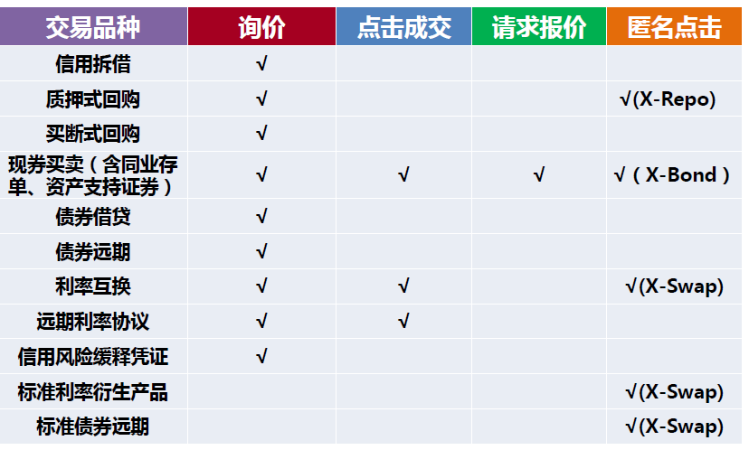
Notes:
货币市场交易方式 ★
询价为主：适用于所有交易品种，便于控制对手方风险
意向报价/双向报价→对话报价→格式化交谈→成交确认
匿名点击（X-Repo）： 适用于质押式回购，提高交易效率
• 订单匿名自动匹配/未匹配订单可供点击→授信范围内成交→提交质押券
• CFETS规定质押券折算率
同业存单：交易方式同现券，包括询价、点击成交、请求报价、匿名点击等
现券市场交易方式 ★★
询价为主：适用于所有交易品种，便于控制对手方风险
意向报价→对话报价→格式化交谈→成交确认
点击成交： 做市机构主动报价
做市机构发送点击成交报价→报价被点击、选择成交量→报价量内直接成交
限价报价：发送限价指令→出现符合条件的点击成交报价→直接匹配成交
请求报价（RFQ）：非做市机构主动询价
匿名点击（X-Bond）：匿名匹配+点击成交
匿名发送报价→报价自动匹配/未匹配报价可供点击→授信范围内成交
衍生品市场主要交易方式 ★
❐ 询价：适用于债券远期、利率互换、远期利率协议、信用风险缓释凭证
意向报价/双向报价→对话报价→格式化交谈→成交确认
匿名点击（X-Swap)：适用于利率互换、标准利率衍生产品、标准债券远期，促进价格发现，提高交易效率
订单匿名匹配/未匹配订单可点击→授信范围内成交→上海清算所CCP承接
➢兼容双边授信模式和CCP集中授信模式

Slide 41
5 参考资料
1-中国外汇交易中心产品指引V2.2
http://172.16.5.12/svn/memberbank/SHOP业务资料/业务资料/外汇业务材料
0-CFETS本币业务概述2
1-本币交易系统业务知识概述
新一代本币交易系统前台操作手册
银行间本币市场业务知识
http://172.16.5.12/svn/memberbank/SHOP业务资料/业务资料/本币业务材料

Slide 42
6 Q&A

